Slide 1

CHÀO MỪNG CÁC THẦY CÔ VÀ CÁC EM HỌC SINH THAM DỰ BÀI HỌC NGÀY HÔM NAY!

Slide 2
TIẾT 79
BÀI 38. DỮ LIỆU VÀ THU THẬP DỮ LIỆU(T2)

Slide 3

2) THU THẬP DỮ LIỆU THỐNG KÊ
HĐ3: Quân muốn thu thập số liệu về số lượng HS đeo kính trong một số lớp học để làm một dự án học tập.
Em gãy giúp Quân bằng cách quan sát và đếm trong lớp em có bao nhiêu bạn đeo kính.
Để thu thập dữ liệu giúp bạn Quân các em đã dùng cách nào để thu thập dữ liệu ?

Slide 4
2) THU THẬP DỮ LIỆU THỐNG KÊ
HĐ4: Hãy gieo một đồng xu 5 lần và ghi lại kết quả vào bảng sau ( mỗi vạch tương ứng với một lần gieo):
Tương tự, hãy làm với 10 lần gieo
Mặt sấp
Mặt ngửa
Để thu thập dữ liệu trong HĐ4 các em đã dùng cách nào để thu thập dữ liệu ?

Slide 5
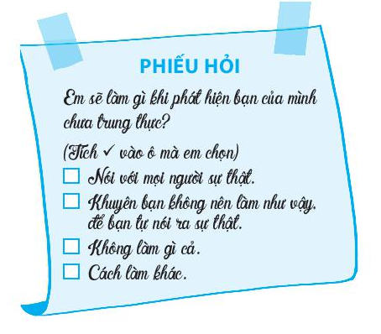
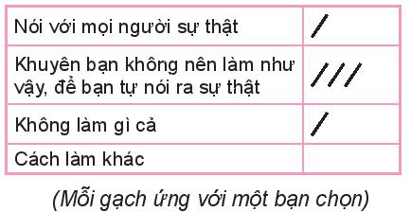
2) THU THẬP DỮ LIỆU THỐNG KÊ
HĐ5: Trong giờ GDCD, em được giao nhiệm vụ khảo sát cách xử lí của các bạn trong lớp khi phát hiện bạn của mình chưa trung thực.
Em hãy làm khảo sát theo gợi ý sau:
1. Lập phiếu hỏi theo mẫu và phát cho các bạn trong lớp.
2. Thu phiếu và tổng hợp vào bảng sau:
3. Cách nào được nhiều bạn chọn nhất ?
Để thu thập dữ liệu trong HĐ5 các em đã dùng cách nào để thu thập dữ liệu ?

Slide 6
2) THU THẬP DỮ LIỆU THỐNG KÊ
Có nhiều cách để thu thập dữ liệu như quan sát, làm thí nghiệm, lập phiếu hỏi,… hay thu thập từ những nguồn có sẵn như sách báo, trang web
Ví dụ 2: SGK trang 71
Giải:
Các địa danh xuất hiện trong bài thơ là: Mê Kông, Nam Bộ, Hà Tiên, Gia Định, Long Châu, Gò Công, Gò Vấp, Đồng Tháp, Cà Mau.

Slide 7
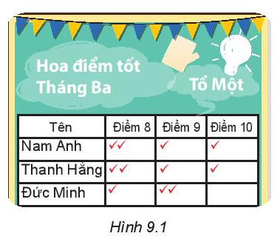
Dựa vào bảng Hoa điểm tốt tháng 3 hãy lập bảng số liệu điểm 8 của các bạn trong tổ Một theo mẫu sau:
Luyện tập 2
Tên | Số điểm 8
Nam Anh
Thanh Hằng
Đức Minh
2
2
1
Ngoài thông tin này em còn thu được những thông tin nào khác từ bảng 9.1

Slide 8

TRANH LUẬN
Tranh luận: Nên dùng phương pháp quan sát bởi nếu dùng phiếu hỏi, sẽ không thu được kết quả chính xác. Nhiều người vi phạm luật giao thông nhưng vẫn có thể trả lời là không

Slide 9

Giao nhiệm vụ:
Hãy lập phiếu hỏi để thu thập dữ liệu về sở thích của các bạn trong lớp em.

Slide 10

Trân trọng cảm ơn các thầy cô
và các em học sinh!

